Slide 1
Mléčné výrobky – součást zdravé výživy
M.Štafen, Danone a.s.
P. Tláskal, FN Motol, Společnost pro výživu
Poděbrady, 16.11.2012

Slide 2
Proč mléko a mléčné výrobky
Zdroj velmi hodnotných bílkovin
Esenciální aminokyseliny
Významný zdroj vitaminů
  Vitaminy skupiny B a A, které příznivě zasahují do metabolických procesů
Významný zdroj minerálních látek
Zvláště zinku, jodu, hořčíku a především vápníku
Zdroj fosforu a výživově významných stopových prvků
Zakysané mléčné výrobky
  Snížený obsah laktózy
  Mohou obsahovat probiotické kultury bakterií, které příznivě působí
  na zdravotní stav člověka

Slide 3
Mléko a mléčné výrobky
- stabilita kostní tkáně, ochrana před obezitou
Stabilita kostní tkáně
  Mléko a mléčné výrobky jsou významným zdrojem vápníku, který je z těchto produktů také nejlépe vstřebáván a tím využíván v organismu
  Potřeba vápníku u dětí ve věku 3-8 let je ve vztahu k jednotce hmotnosti 4-2x větší než u dospělých
  Dostatečný příjem vápníku v dětství chrání organismus před osteoporózou ve stáří
Ochrana před obezitou
  Vápník společně s laktózou (mléčný cukr) snižuje riziko rozvoje obezity

Slide 4
Mléko a mléčné výrobky k prevenci rozvoje nadváhy a obezity
Přítomnost vápníku, který je obsažen zvláště v mléce a mléčných výrobcích, zvyšuje exkreci tuků. Za větší přítomnosti vápníku v potravě se tak snižuje jejich resorpce.
Vápník zasahuje i přímo do metabolismu tukových buněk. Uvádí se, že vápník je významným aktivátorem lipogenních enzymů. Vyšší příjem vápníku vede k supresi 1,25 hydroxy vitaminu D, což sníží hodnoty intracelulárního vápníku.
Nižší hodnota intracelulárního vápníku stimuluje lipolýzu a inhibuje lipogenezi. Zvyšuje se termogeneze a potlačuje se růst tukové tkáně. Význam má především příjem vápníku z mléka a mléčných výrobků.

Slide 5
Výživová hodnota mléka a mléčných výrobků
BIOLOGICKÁ HODNOTA POTRAVIN
z hlediska využitelnosti jejich bílkovin
(procento absorbovaného dusíku z požitého množství)
  Vajíčko 100%
  Kravské mléko 93%
  Rybí maso 76%
  Hovězí maso 74%
  Obilí 65%
  Loupaná rýže 64%
  Sója 62%

Slide 6
Mléko a mléčné výrobky ve výživě dětí
- doporučení
 | Mléko a mléčné výrobky | 1 porce
Batole 1-3 roky | 4 – 5 porcí/ den | 125 ml mléka či jogurtu či 20 g sýra
Předškolní věk | 3 – 4 porce/ den | dtto
Školní věk | 2 – 3 porce/ den | dtto

Slide 7
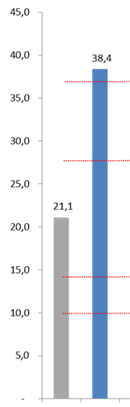

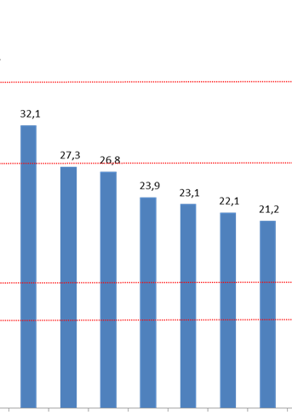
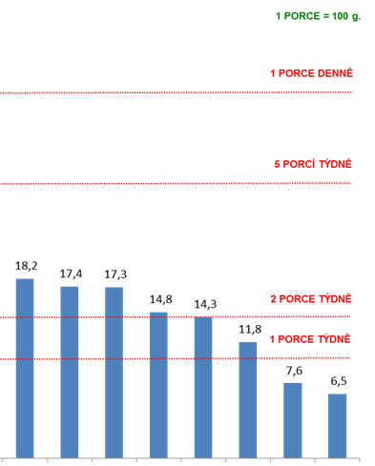
Spotřeba mléčných výrobků na hlavu
– porovnání zemí
36,4
Švédsko
Německo
Švýcarsko
Finsko
Dánsko
Rakousko
Bulharsko
Slovinsko
Norsko
Polsko
Slovensko
Turecko
Maďarsko
Řecko
Nizozemsko
Rumunsko
Střední Evropa
Česká Republika
Zdroj: Global S&I, 2012

Slide 8
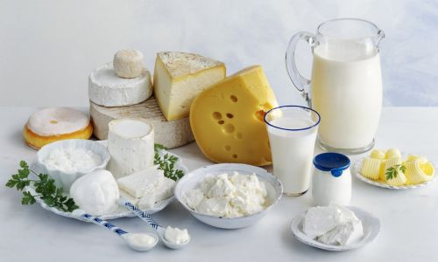
ČR - Vývoj spotřeby mléka a mléčných výrobků v hodnotě mléčného ekvivalentu (bez másla)
227,6 kg

Slide 9
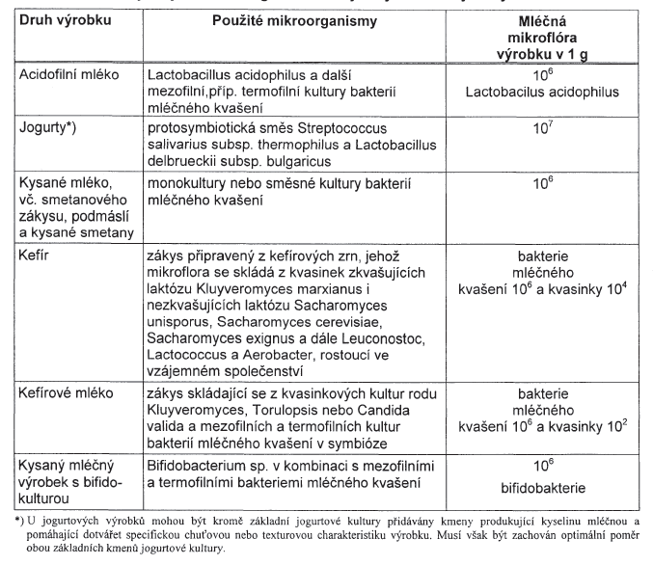
Druhy živých mikroorganismů v mléčných výrobcích

Slide 10
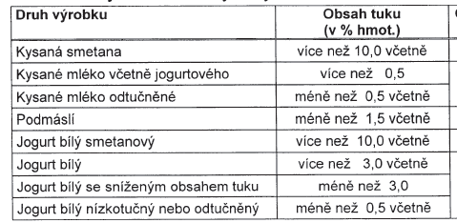
Kysané mléčné výrobky podle tučnosti

Slide 11
Obliba mléka a mléčných výrobků u dětí
- ze studií z r. 2007 a 2010
Společnost pro výživu za podpory Společnosti Danone a.s. provedla v roce 2007 a v roce 2010 dvě na sobě nezávislé studie se zhodnocením celodenních jídelníčků předškolních, časně školních a pozdně školních dětí
Pro obě studie bylo společné :
Dotazník s obecnými údaji o dítěti a jeho rodině
Dvoudenní (r.2007) a pětidenní (r.2010) celodenní záznam příjmu potravy a tekutin ve škole a doma
Zpracování dotazníků nutričními terapeutkami
Hodnocení programem NutriDan
Hodnocení DDŽ podle DACH (zhodnoceno cca 33 živin)

Slide 12
Konzumace mléka a mléčných výrobků z výsledků studie - 4351 dětí
 | MLÉKO Denně Nedostatečně |  | MLÉČNÉ VÝROBKY Denně Nedostatečně
Předškoláci | 44,6 % | 13,4% | 66,3% | 4,0%
Mladší školáci A | 46,2% | 21,3% | 59,3% | 3,3%
Mladší školáci B | 42,6% | 21,5% | 60,3% | 5,9%
Starší školáci | 38,5% | 23,8% | 57% | 4,5%
Komentář: 1) se zvyšujícím se věkem je nižší denní konzumace mléka
2) se zvyšujícím se věkem se zvyšuje nedostatečný příjem mléka
3) konzumace mléčných výrobků je u dětí vyšší než konzumace mléka
4) se zvyšujícím se věkem klesá denní konzumace mléčných výrobků
5) nedostatečný příjem mléčných výrobků se s věkem dětí nemění

Slide 13
Negativní medializace – mýty o jogurtech
1.mýtus: Ne všechny jogurty obsahují živé kultury
2. mýtus: Trvanlivost jogurtů je 2-3 dny, maximálně jeden týden
3. mýtus: Jogurt s trvanlivostí jeden měsíc musí obsahovat konzervanty
4. mýtus: Současný jogurt není skutečný jogurt
5. mýtus: Smetanový jogurt obsahuje více vápníku
6.mýtus: Jogurt není zdravou potravinou
7. mýtus: Jogurty obsahují nebezpečná „ éčka“
8. mýtus: Skutečnost, že není výrobek po překročení záruční lhůty kontaminován, prokazuje, že je konzervován
9.mýtus: Pouze jogurty zrající v kelímku jsou skutečné jogurty
10.mýtus: Jogurty jsou vyráběny z pasterovaného mléka, musí být tudíž mrtvé
11.mýtus: Jogurty „ve skle“ s ovocem na dně neobsahují „éčka“
12. mýtus: Kefír je lepší než jogurt

Slide 14
Mýtus číslo 1
Ne všechny jogurty obsahují živé kultury
Podle výzkumu společnosti Tambor z roku 2010 by dokonce 39 % dotázaných žen uvítalo, kdyby jogurt obsahoval živé bakterie.
Notes:
VZOR

Slide 15
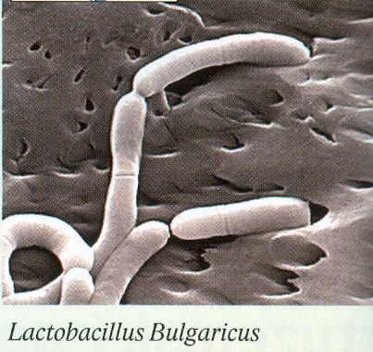
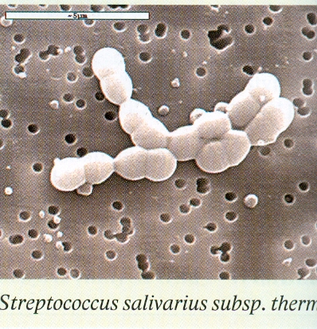
Argumentace
Tvrzení je jednoznačně mylné.
Podle definice jogurtu zakotvené v naší (ale i v evropské) legislativě, musí být ve výrobku, který je takto nazýván, přítomná vždy živá jogurtová mikroflóra v přesně definovaném množství na konci data trvanlivosti jogurtu, a to:
nejméně 10 miliónů zárodků/g.
Tento požadavek je respektován všemi českými výrobci. Ostatně činnost živých jogurtových kultur přeměňujících mléčný cukr laktózu na kyselinu mléčnou je nezbytnou podmínku pro vznik jogurtu

Slide 16
Mýtus číslo 3
Jogurt s trvanlivostí jeden měsíc
musí obsahovat konzervanty.
Notes:
VZOR

Slide 17
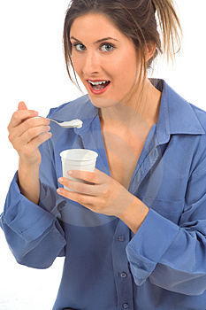
Argumentace
Zcela nepřesné tvrzení – nepoužívají se žádné přídatné konzervanty.
Při fermentaci mléka na jogurt dochází k přeměně laktózy na kyselinu mléčnou, která způsobuje okyselení mléka.
Vzniklá kyselina mléčná snižuje pH výrobku na hodnoty 3,8-4,5 a tím zamezuje růst nežádoucích bakterií.
To je příkladem prodloužení trvanlivosti výrobků biologickou konzervací.
Tímto okyselením se však mohou vytvořit vhodné podmínky pro růst plísní a kvasinek, které nejčastěji způsobují mikrobiální vady jogurtů.
Proto je nezbytné, aby celý technologický proces výroby probíhal přinejmenším v poloaseptickém nebo ještě lépe v aseptickém prostředí a byla tak vyloučena případná sekundární kontaminace produkt.

Slide 18
Mýtus číslo 5
Smetanový jogurt obsahuje více vápníku.
Notes:
VZOR

Slide 19
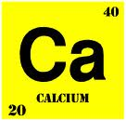
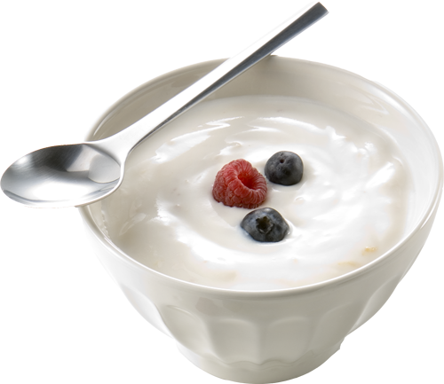
Argumentace
Jedná se o klasický mýtus a pravdou je přesný opak: Čím vyšší je obsah tuku v jogurtu, tím obsahuje méně bílkovin a úměrně tomu i méně vápníku.
Proč ?
Mléko a mléčné výrobky včetně jogurtů jsou kromě jiného významným zdrojem vápníku nezbytného pro tvorbu kostí, zubů a plnění dalších významných fyziologických funkcí.
Vápník je v nich zejména vázán na bílkoviny mléka.
Platí tedy úměra, že čím vyšší je podíl bílkovin, tím vyšší je obsah vápníku.
Spotřebitelé se však někdy mylně domnívají, že obsah vápníku je úměrný obsahu tuku.
Smetanový jogurt, který má tedy více tuku a méně bílkovin, obsahuje méně vápníku než „obyčejný“ jogurt.

Slide 20
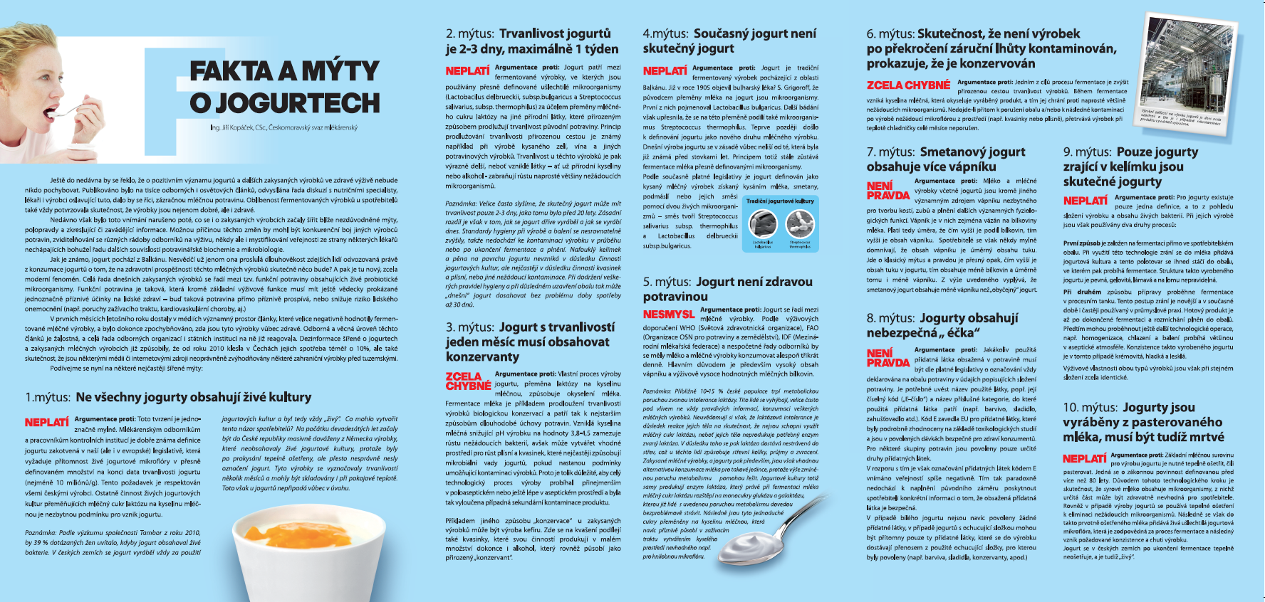
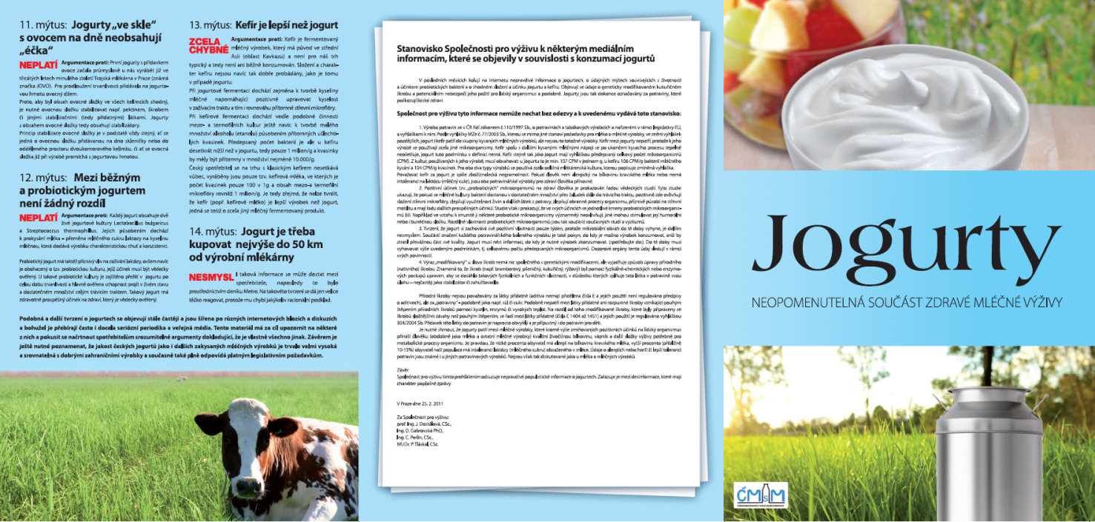
Brožura Fakta a mýty o jogurtech

Slide 21






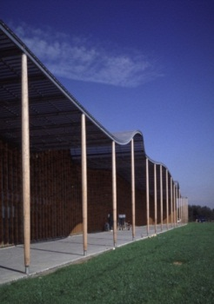
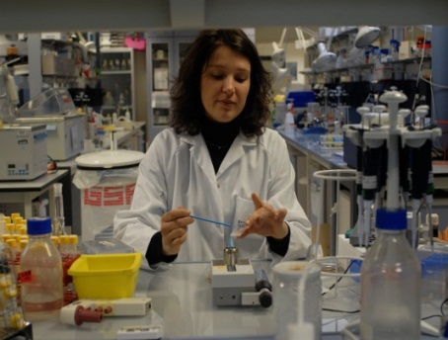
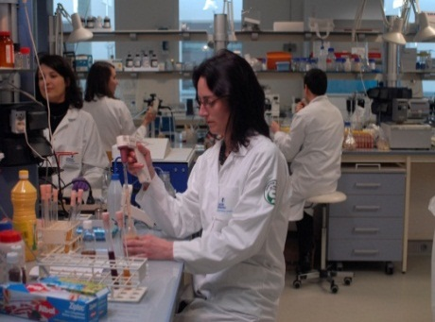
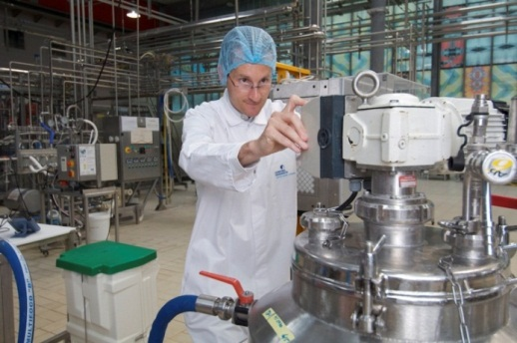
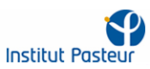

Danone – věda a výzkum
Výzkumná centra Danone
2 hlavní zahraniční výzkumná centra
1.200 lidí zaměstnanců včetně 600 vědeckých pracovníků
200 probíhajících externích vědeckých prací
4000 kmenů kultur v Danone sbírce
Věda a výzkum v Danone
Optimalizace nutričního profilu a chuti
Základní výzkum
Klinické studie na výrobcích
Vývoj výrobků

Slide 22

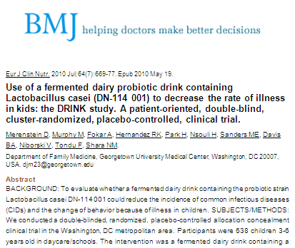
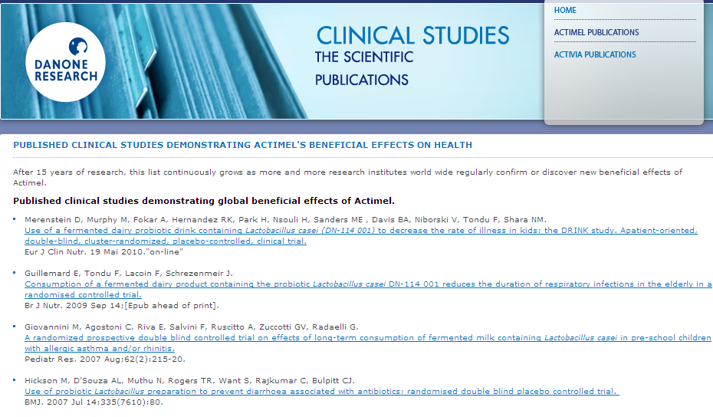
Klinické studie
- garance zdravotních účinků našich výrobků
Actimel
27 publikací* klinických studií
Activia
17 publikací* klinických studií
na finálním výrobku
Pokračování ve výzkumu a realizace
dalších studií
(*) informace uvedeny na www.studie.danone.cz

Slide 23

Institut Danone
Nezávislá nadace řízená správní radou složenou z odborníků z oblasti vědy.
Hlavním cílem je podporovat výzkum v oblasti výživy, sloužit jako zdroj informací pro odbornou i laickou veřejnost, propojit znalosti a zkušenosti vědců, lékařů, pedagogů a zdravotních profesionálů, šířit získané poznatky mezi obyvatele a zdůrazňovat význam vazeb mezi výživou, dlouhodobým zdravím a duševní pohodou.
Poskytuje granty, podporuje odborné studie a publikace
Podporuje mladé: uděluje Cenu mladého vědce, poskytuje zahraniční stipendia do 30 let
Zajišťuje edukační programy
Za dobu existence poskytl na podporu vědy a výzkumu v ČR více než 13 milionů

Slide 24
Institut Danone-příklady studií
Genetická variabilita v genech pro desaturázy mastných kyselin jako možný faktor progrese diabetických komplikací
Diabetes melitus typu 1 u dětí - studie vyprazdňování žaludku s ohledem na dlouhodobou kompenzaci diabetu a možnosti jeho ovlivnění
Primární prevence ischemické choroby srdeční u dětí – výsledky celostátního screeningu
Sledování faktorů ovlivňujících správný růst a vývoj adolescentních dívek se zaměřením na skelet a tělesné složení jako primární prevence osteoporózy a obezity.

Slide 25
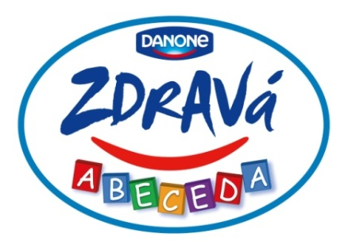
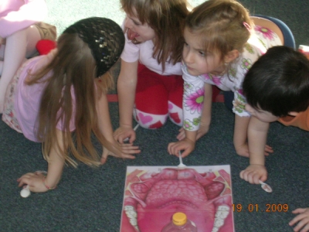
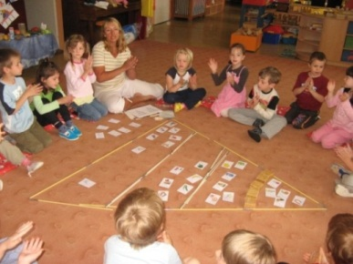
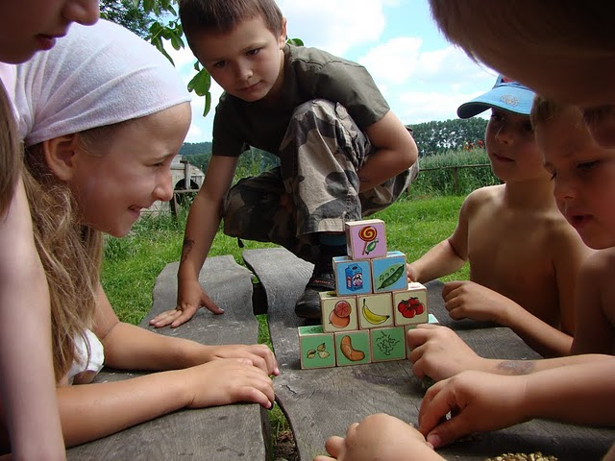
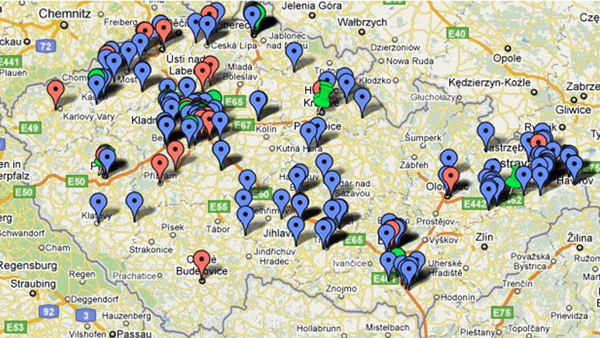
Projekty sociální odpovědnosti
ZDRAVÁ ABECEDA
Akreditovaný vzdělávací program pro předškolní děti
10% českých školek
1300 vyškolených učitelek MŠ
350 školek
výměnu zkušeností pedagogů

Slide 26



PPProjekty sociální odpovědnosti
Výživa hrou aneb s Danem jíme zdravě
výukový program určený předškolním dětem a žákům na prvním stupni ZŠ
skládá se z interaktivního výukového programu na CD, pracovních listů a metodických pokynů pro pedagogy
www.vyzivahrou.cz

Slide 27
Děkuji za pozornost

